Slide 1
מפגש כניסה לארגון
נובמבר 2018

Slide 2
ברוכות/ים הבאות/ים
למפגש כניסה לארגון !

Slide 3
לו"ז
09:00 – 09:30 התכנסות והרשמה
09:30 – 11:00 תפיסת תפקיד
11:00 – 11:15 הפסקה
11:15 – 12:15 ממשקי העבודה
12:15 – 12:45 הפסקת צהריים
12:45 – 13:45 תקשורת אפקטיבית
13:45 – 14:00 הפסקה
14:00 – 15:00 הסבר והכוונה ללומדה למניעת הטרדה מינית וסיכום.

Slide 4
יחידה ראשונה
הכרות קצרה ☺

Slide 5
יחידה רביעית
החוק למניעת הטרדה מינית
הסבר ראשוני והכוונה ללומדה

Slide 6
החוק למניעת הטרדה מינית
מטרת החוק
"לאסור הטרדה מינית כדי להגן על כבודו של אדם, על חירותו ועל פרטיותו וכדי לקדם שוויון בין המינים"
החוק מגדיר את סוגי ההתנהגות המהווים הטרדה מינית
וקובע שהתנהגות כזו היא בגדר עבירה פלילית שעונשה מאסר.
בנוסף, החוק מגדיר את דרכי הפעולה העומדות בפני המוטרד/ת
(הליך פנים ארגוני, הליך פלילי והליך אזרחי)

Slide 7
מעשים המהווים הטרדה מינית
סחיטה באיומים - כאשר המעשה שהאדם נדרש לעשותו הוא בעל אופי מיני.
מעשים מגונים.
הצעות חוזרות בעלות אופי מיני.
התייחסויות למיניותו של האדם.
התייחסות מבזה או משפילה המופנית לאדם ביחס למינו או למיניותו, לרבות נטייתו המינית.
פרסום תצלום, סרט או הקלטה של אדם ללא הסכמתו.
בלומדה יש פירוט והסבר על כל אחד מהמעשים - והכְוונה לדרכי הפעולה מולם.

Slide 8
איך נלמד מה הזכויות שלנו?
עמותת שלומית מחויבת על פי חוק
ליידע את בני/ות השירות על תוכן החוק
ועל הזכויות המוגנות בו.
כעמותה העובדת עם אוכלוסייה גדולה מאוד ברחבי הארץ בחרנו להעביר את ההכשרה בנושא החוק דרך לומדה.

Slide 9
מה זאת אומרת "לומדה"?
תוכנת מחשב שמטרתה
הקניית ידע ומיומנויות מוגדרות למשתמש/ת בה בנושא מסוים.
הלומדה מאפשרת להתקדם בקצב אישי,
לעצור ולחזור על פי הצורך על חומר לא ברור ככל שתרצו.
הלומדה מאפשרת קבלת משוב על מידת השליטה בידע
באמצעות בדיקת הבנת התוכן.

Slide 10
אמנם הלומדה היא אמצעי טכני, אך עומדת מאחוריה כוונה אנושית מלאה.
במציאות היומיומית שלנו ידע שווה כוח :
כוח להימנע מראש לכניסה למצבים שעלולים להיות בעייתיים ולהוביל להטרדה מינית שלנו או של אחרות/ים.
כוח לזהות הטרדה מינית ולדעת למי לפנות וכיצד ניתן לקבל או להגיש עזרה במהירות האפשרית.

Slide 11
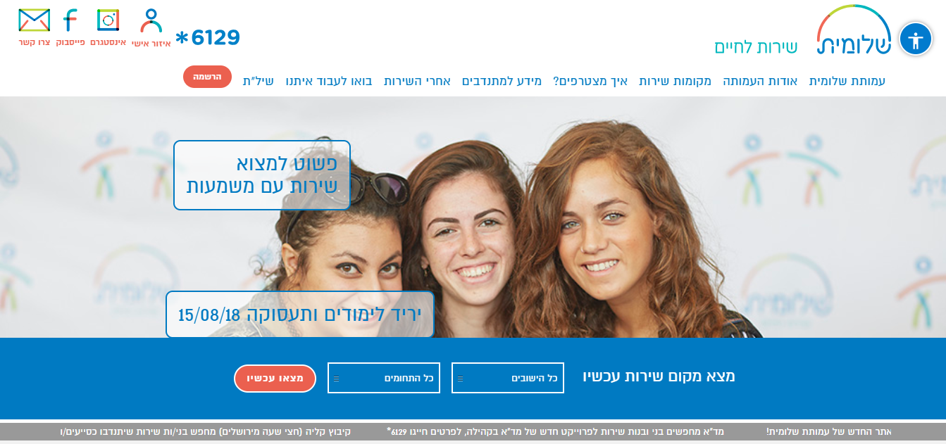
כניסה ללומדה – דרך אתר שלומית:

Slide 12
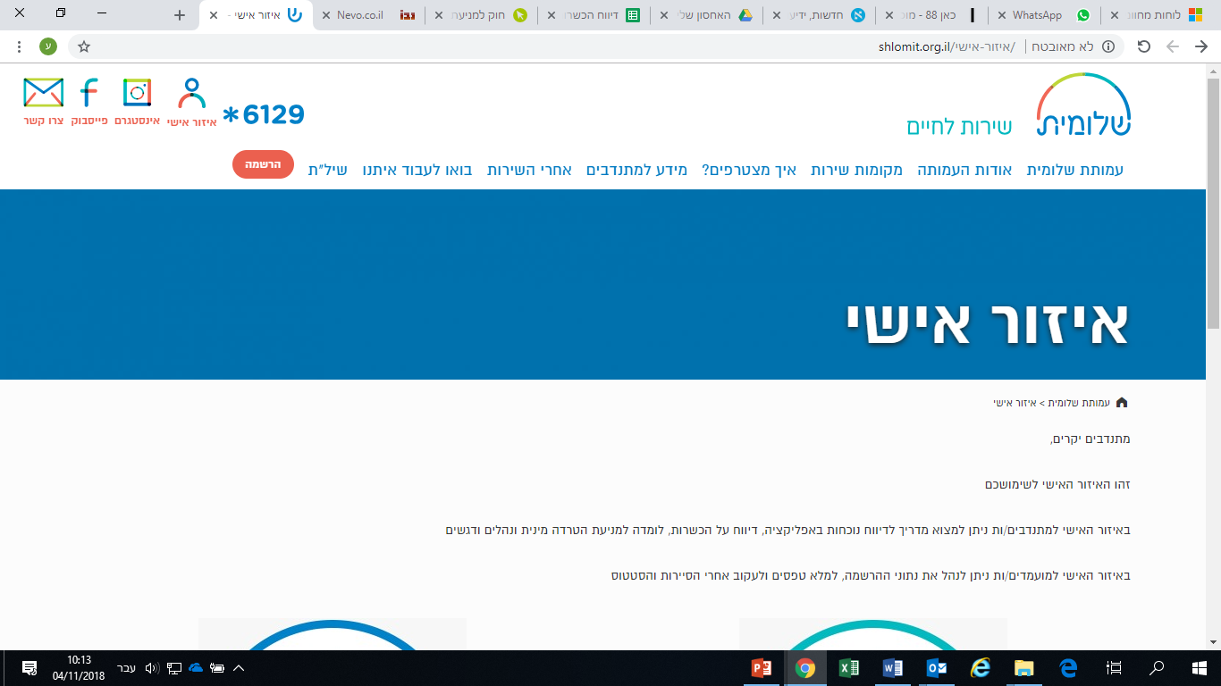
באזור האישי מגוללים למטה ולוחצים על העיגול "אזור אישי פעילים/ות"

Slide 13
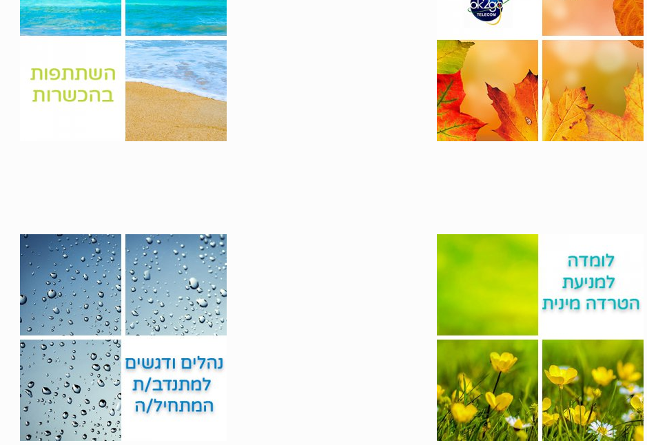
באזור האישי לפעילים/ות מגוללים למטה ל:

Slide 17
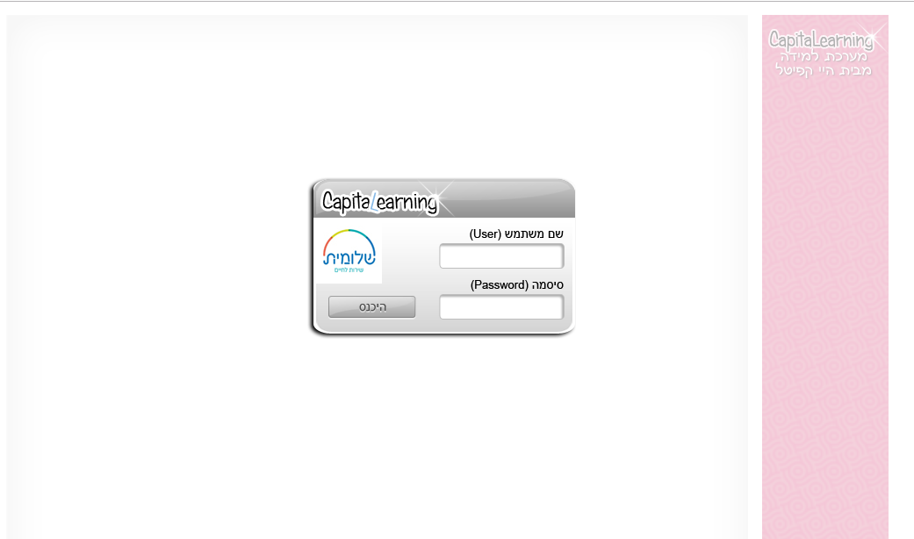

Slide 18
חשוב לדעת !
אנו בשלומית רואות חשיבות עליונה ביצירת סביבה מוגנת במקום השירות.
ניתן לפנות לרכזת המלווה בכל מצב –
על אחת כמה וכמה במקרה של הטרדה מינית (במקום השירות או מחוצה לו)
בעמותה ישנה עובדת סוציאלית הממונה על טיפול במקרים של הטרדה מינית במקום השירות.
ניתן לפנות אליה באופן ישיר או דרך הרכז/ת.
תפקידה לוודא כי מקום השירות מטפל באירוע ומעניק תמיכה וליווי ראויים.
הלומדה נועדה להקנות לכן/ם הכרות והבנה של החוק
ויכולת לזהות מהי הטרדה או פגיעה ומהן הזכויות שלכן/ם במקום השירות.
אנו נעשה כל שביכולתנו בכדי לסייע לתחושת הביטחון והמוגנות שלכן/ם
במהלך השירות הלאומי-אזרחי.

Slide 19
שאלות ?

Slide 20
יחידה רביעית – אז איך היה?
סיכום יום הכשרה
מפגש כניסה לארגון

Slide 21
בהצלחה ונתראה בקרוב!

